Slide 2
Nội dung
1. Giới thiệu về SonarQube
2. Sonar Server
3. Cấu hình và chạy Sonar Scaner
4. Thảo luận

Slide 3
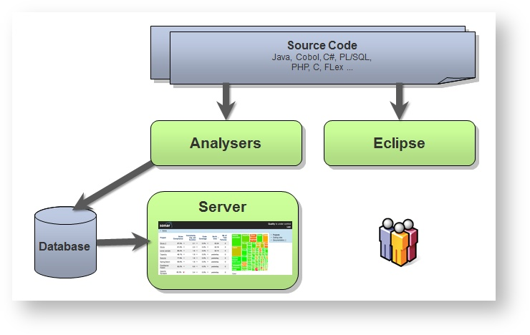
Giới thiệu về SonarQube
SonarQube là một nền tảng mã nguồn mở để quản lý chất lượng mã nguồn.
Ngôn ngữ hỗ trợ:
  Java
  C#
  C/C++
  PL/SQL
  Cobol, ABAP…

Slide 4

Sonar Server
Các bước thực hiện: (Tham khảo hướng dẫn cài đặt và sử dụng)
  Cài đặt Database
  Cài đặt Sonar Server
Danh sách Server các trung tâm: (Pass:123qwe!@#)
Chạy Sonar server:
D:\SonarSetup\sonarqube-5.2\bin\windows-x86-64\StartSonar.bat
STT | Tên BU | Coputer name (VDI) | Username | IP
1 | BU Dự án doanh nghiệp - TT GP.CNTT-VT | Sonar_DN | Sonar_DN | 10.61.68.230
2 | BU Dự án chính phủ - TT GP.CNTT-VT | Sonar_CP | Sonar_CP | 10.61.68.231
3 | BU Dự án hành chính công - TT GP.CNTT-VT | Sonar_HCC | Sonar_HCC | 10.61.68.232
4 | BU Sản phẩm giao thông - TT GP.CNTT-VT | Sonar_GT | Sonar_GT | 10.61.68.233
5 | BU Sản phẩm Y tế - TT GP.CNTT-VT | Sonar_YT | Sonar_YT | 10.61.68.234
6 | BU Sản phẩm giáo dục - TT GP.CNTT-VT | Sonar_GD | Sonar_GD | 10.61.68.235
7 | BU Sản phẩm năng lượng - TT GP.CNTT-VT | Sonar_NL | Sonar_NL | 10.61.68.236
8 | Văn phòng miền Trung | Sonar_VPMT | Sonar_VPMT | 10.61.68.238
9 | Văn phòng miền Nam | Sonar_VPMN | Sonar_VPMN | 10.61.68.239
10 | TTCN, TT TVTK, TTNCST , TT Khởi nghiệp , VPKDQT | Sonar_TTCN | Sonar_TTCN | 10.61.68.127

Slide 5

Cấu hình và chạy Sonar Scaner
Java Project:
  Download Sonar-runner từ website
  Giải nén vào thư mục cài đặt <install_directory>
  Trong file <install_directory>/conf/sonar-runner.properties, chỉnh sửa các thông tin sau
  #----- Default SonarQube server
  sonar.host.url=http://localhost:9000
  sonar.jdbc.username=sonar
  sonar.jdbc.password=sonar
  #----- MySQL
  sonar.jdbc.url=jdbc:mysql://localhost:3306/sonar?useUnicode=true&amp;characterEncoding=utf8

Slide 6
Cấu hình và chạy Sonar Scaner
Java Project (cont):
  Tạo biến môi trường SONAR_RUNNER_HOME tới thư mục <install_directory>.
  Thêm <install_directory>/bin vào biến môi trường path.
  Tạo file sonar-project.properties trong project cần quét. Như dưới
  sonar.projectKey=test:Java
  sonar.projectName=Java project
  sonar.projectVersion=1.0
  sonar.sources=.
  Chạy command sau để quét:
  sonar-runner

Slide 7

Cấu hình và chạy Sonar Scaner
C# and VB .NET:
  Cài đặt C# Plugin trên Sonar Server (Đã có sẵn)
  Download MSBuild SonarQube Runner từ website
  Giải nén ra thư mục <install_directory>
  Chỉnh sửa file <install_directory> /SonarQube.Analysis.xml như sau:
  <Property Name="sonar.jdbc.url">jdbc:mysql://localhost:3306/sonar</Property>
  <Property Name="sonar.jdbc.username">sonar</Property>
  <Property Name="sonar.jdbc.password">sonar</Property>
  Cập nhật đường dẫn %PATH% cho file chạy MSBuild SonarQube Runner.
  Thực hiện scan với cú pháp:
  MSBuild.SonarQube.Runner.exe begin /v:”version_project” /n:“project_name" /k:”project_key”
  Nuget restore
  Msbuild
  MSBuild.SonarQube.Runner.exe end

Slide 8
Cấu hình và chạy Sonar Scaner
C/C++/Objective-C plugin:
  Reference to here.
Android plugin:
  Reference to here
PHP plugin:
  Reference to here

Slide 9

Thảo luận

